Slide 1
语文精品课件
古诗三首——题西林壁
四年级上册 人教版

Slide 2
新知导入
说说魔方的颜色是什么样的？
从左边看是红色的；从右边看是蓝色的；从上边看是黄色的。
它告诉我们的小道理就是：
同一样事物，如果我们站在不同的角度去观察，看到的结果就不一样。

Slide 3
自读课文
要求：
1、不认识的字可以看拼音，或者请教老师和同学。
2、读准每一个字的字音，圈出生字词；
3、读通每个句子，读不通顺的多读几遍；
4、通读古诗，给诗文划分小节，注意句子的停顿。

Slide 4
新知讲解
题西林壁 【宋】苏轼 横看/成岭/侧/成峰， 远近/高低/各/不同。 不识/庐山/真面目， 只缘/身在/此山中。

Slide 5
识字解词
yuán
缘
缘分
边缘
(1)根据拼音读一读
(2)开火车认读生字

Slide 6
识字解词
古文识字
（缘）
糸，丝绳
彖，代动物
用绳线捆绑动物。

Slide 7
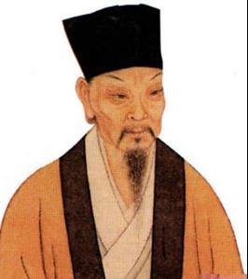
走近作者
苏轼，北宋文学家、书画家、美食家。字子瞻，号东坡居士。其文汪洋恣肆，明白畅达，与欧阳修并称欧苏，为“唐宋八大家”之一；诗清新豪健，善用夸张、比喻，艺术表现独具风格，与黄庭坚并称苏黄；词开豪放一派，对后世有巨大影响，与辛弃疾并称苏辛；书法擅长行书、楷书，能自创新意，用笔丰腴跌宕，有天真烂漫之趣，与黄庭坚、米芾、蔡襄并称”宋四家”。著有《苏东坡全集》和《东坡乐府》等。

Slide 8
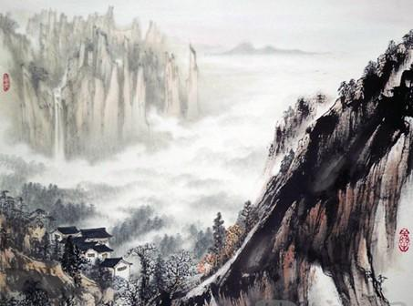
新知讲解
《题西林壁》题目是什么意思？
题：书写，题写。
西林：西林寺，在今江西庐山脚下。
写在西林寺的墙壁上。

Slide 9
新知讲解
横看成岭侧成峰
横看：从正面看。庐山总是南北走向，横看就是从东面西面看。
侧：侧面。

Slide 10
新知讲解
横看成岭侧成峰
句意：
从正面、侧面看庐山山岭连绵起伏、山峰耸立。

Slide 11
新知讲解
远近高低各不同
各不同：各不相同。

Slide 12
新知讲解
远近高低各不同
句意：
从远处、近处、高处、低处看都呈现不同的样子。

Slide 13
新知讲解
不识庐山真面目
不识：不能认识，辨别。
真面目：指庐山真实的景色，形状。

Slide 14
新知讲解
不识庐山真面目
句意：
之所以辨不清庐山真正的面目。

Slide 15
新知讲解
学习第一、二句
横看成岭侧成峰，远近高低各不同。
岭
峰
岭：连绵不断；峰：高耸入云、高高挺立。

Slide 16
新知讲解
学习第一、二句
作者从远、近、高、低看到的景象有什么不一样？
远：重峦叠嶂；
近：危崖险岩；
从高处俯瞰：深沟幽壑；
从山下仰望：遮天蔽日。
千姿百态

Slide 17
新知讲解
学习第一、二句
“横看成岭侧成峰，远近高低各不同”，从正面、侧面看庐山山岭连绵起伏、山峰耸立，从远处、近处、高处、低处看庐山，庐山呈现各种不同的样子。庐山的样子因人的观察角度不同而异，实际上赞美了庐山的雄奇壮观。

Slide 18
新知讲解
学习第三、四句
不识庐山真面目，只缘身在此山中。
之所以……是因为……
交流：为什么诗人身在庐山中反而认不清它的真面目？
因为诗人站在庐山之中，视野受到限制，只能看到庐山的局部，而非庐山的全貌。

Slide 19
新知讲解
学习第三、四句
从这两句诗中，你明白了什么道理？
从不同的角度观察，结果不同；我们看待事物要客观，要全面了解。

Slide 20
新知讲解
学习第三、四句
庐山雄奇秀丽，千姿百态，但因为身处其中，无法窥其全貌。这两句诗蕴含哲思，启示我们：“当局者迷，旁观者清”，人只有客观、全面地看待自己和别人，才能取长补短，使自己变得越来越优秀。

Slide 21
课堂练习
1、《题西林壁》是宋代文学家（ ）的诗作,是一首诗中有画的（ ）诗，又是一首哲理诗，哲理蕴含在（ ）之中。
苏轼
写景
对庐山景色的描绘

Slide 22
课堂练习
2、从《题西林壁》这首诗中，我们得到的启发是：（ ）。
A、对于复杂的事物，只要看到一方面，就可以推断出其它方面。
B、对于复杂的事物，应从多角度观察，多方面调查了解，抓住主要的方面思考。
C、既要多方面观察，调查了解，又要亲身去体会、去分析。
C

Slide 23
课堂总结
《题西林壁》这首古诗，不仅是对庐山雄奇壮观、千姿百态景象的赞美，更包含了“当局者迷，旁观者清”的人生哲理。

Slide 24
作业布置
1、正确、流利、有感情地朗读古诗。背诵整首古诗。
2、请把自己当作诗人身临其境，想一想身在画境中的自己会有什么样的心情和感受？把想到的写出来和小组内同学展开讨论。

Slide 25
语文精品课件
谢谢观看
三年级上册 人教版

